Slide 1
H5运营制作平台
2
0
2
0

Slide 2
models设计
/01

Slide 3
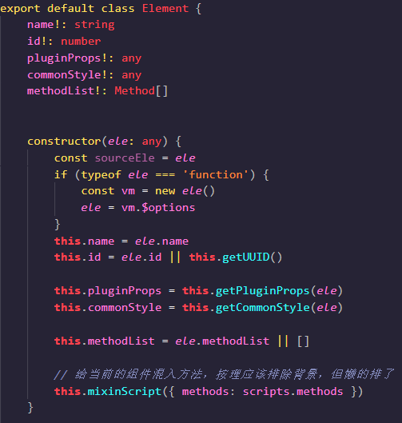
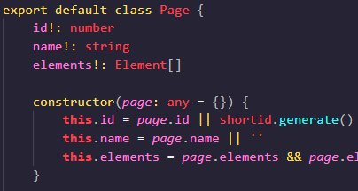
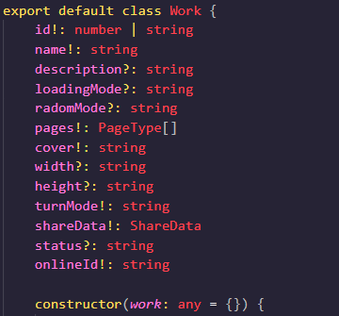
work
page
element

Slide 4
store设计
/02

Slide 5
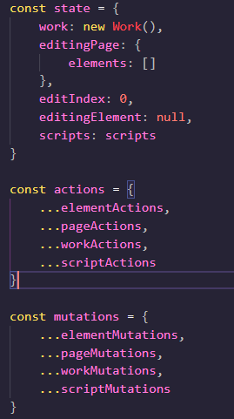
1. work: setWork
2. page: pageManager(增、删、选择)
3. elements：elementManager（增、删、选择）、setElementCommonStyle

Slide 6
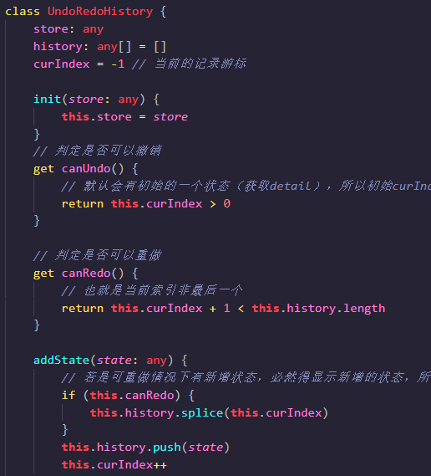
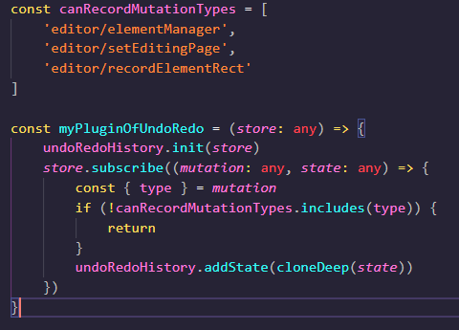
撤销/重做（历史记录）
这个其实是利用了store的plugins

Slide 7
属性编辑
/03

Slide 8
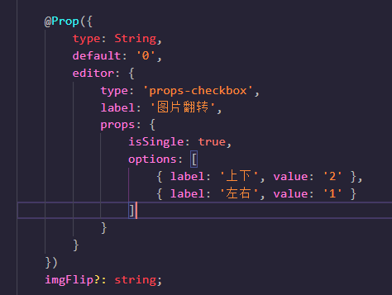
多了个editor属性，这个其实就是用来描述这个组件的属性编辑器的

Slide 9
事件添加
/04

Slide 10
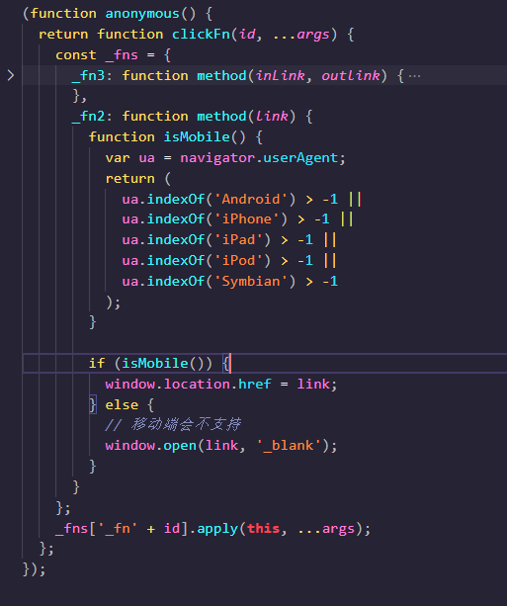
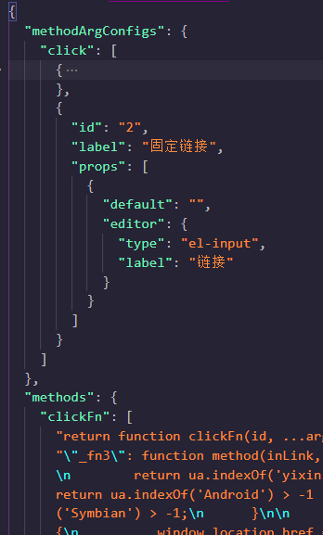
这个原理就是混入，但是呢事件个数不确定，所以这里解决方法就是按照事件种类划分，然后根据id来调用具体的事件逻辑

Slide 11
预览（数据生成页面）
/05

Slide 12
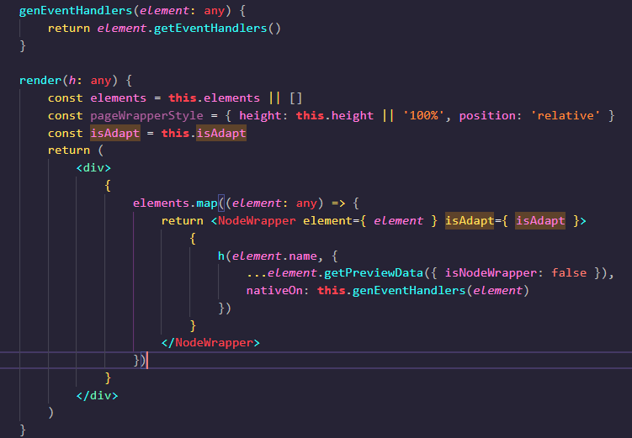
这个其实就是根据配置来写render，调用createElement即可

Slide 13
Thanks

